Slide 1



Slide 2

講演会とケア・カフェの違い
従来の講演会
ケア・カフェ
情報は講師が握っている
記憶に残らない
質問がしずらい
「今」困っていることは解決されない
会場の意見は反映されない
横の繋がりはできない
いろいろな情報が得られる
知識が身に付きやすい
どんなことも聞ける
「今」困っていることが解決される
新たな発見が生まれる
顔の見える関係ができる

Slide 3
どうして「カフェ」なの？
新しいアイデアって、どんなときに浮かぶ？
ぼーっとしてるとき？
友人と話しているとき？
自然に触れているとき？
お風呂に入っているとき？
それとも・・トイレ中？

Slide 4

どうして「カフェ」なの？
カフェでのおしゃべりのような
オープンで自由な会話からこそ
生き生きとした意見交換や
新しい発想が生まれる
新しい話し合いの方法

Slide 5
「カフェ」の効用
問題解決
会話が
弾む
関係づくり
フェアな
関係
オープン
マインド

Slide 6

の目的
顔の見える関係をつくる
日頃の困りごとの相談場所

Slide 7
のコンセプト
月1回または隔月
１テーブルに４−６人
模造紙に“自由に”書き込み
井戸端会議的な持ち寄りの精神
目的に応じて方法は変化も？

Slide 8
の進め方
飲み物を持ってテーブルへ着席
テーマについて自由に話し合い
テーブルホストを残して移動
テーブルホストがChat1を紹介
テーマについて
さらに話し合い
全体で共有
Chat3
Chat1
Chat2
実はChat4も・・・

Slide 9
本日のテーマ
認知症

Slide 10

Chat 1

Slide 11

First Contact
4-6人（できれば4人）
忘れちゃいけない！
  コーヒーほか飲み物
  スイーツ、スナック
  笑顔（^-^）
自己紹介をします

Slide 12

Enjoy Conversation!
おしゃべりを楽しんじゃいましょう！
何を話してもＯＫ
  日ごろから考えていたこと
  最近、困っていること
  今、思いついたこと
  これまでの経験
テーマから
外れないように

Slide 13
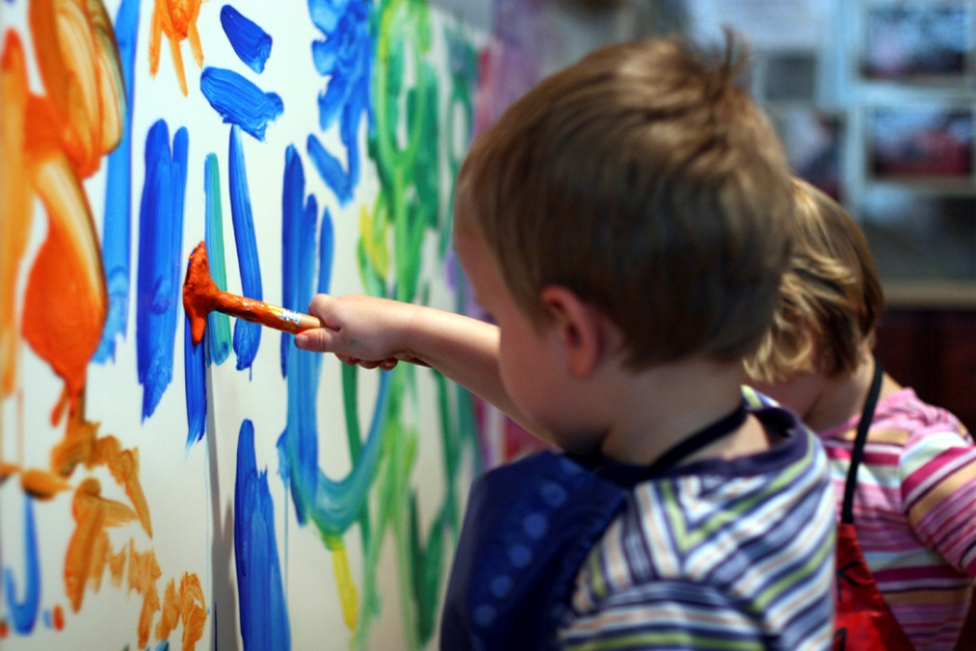
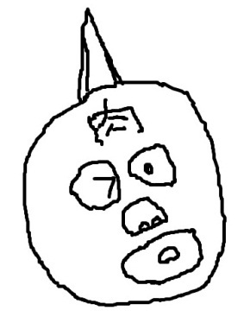
Enjoy writing & drawing!
どんどん書い(描い)ちゃいましょう！
何を書いてもＯＫ
  会話の内容
  思いついたこと
  いたずら書き可

Slide 14
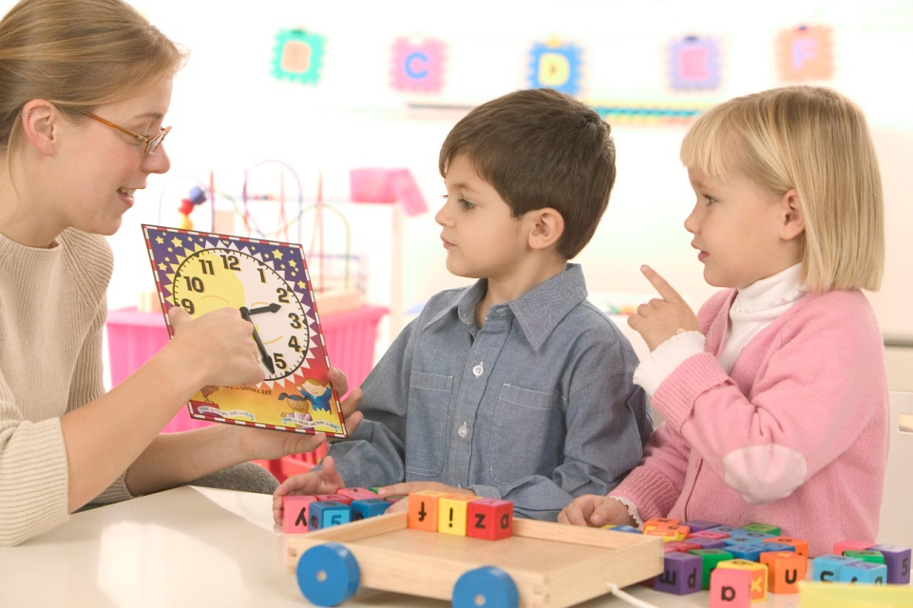
Table Host
テーブルホスト1名
テーブルに残る人
  仕切る必要はない
  Chat2でChat1の話題を説明
  話題提供者がなってもいいかも

Slide 15
Introduction
自分でしてもつまらないので…
“他己”紹介
  隣の人とペアになって
  1分づつでインタビュー
  隣の人のことをテーブルのメンバーに紹介します
紹介
  名前と職業
  「最近食べた一番美味しいもの」

Slide 16
Enjoy Conversation!
おしゃべりを楽しんじゃいましょう！
何を話してもＯＫ
  日ごろから考えていたこと
  最近、困っていること
  今、思いついたこと
  これまでの経験
テーマから
外れないように

Slide 17

Chat 2

Slide 18
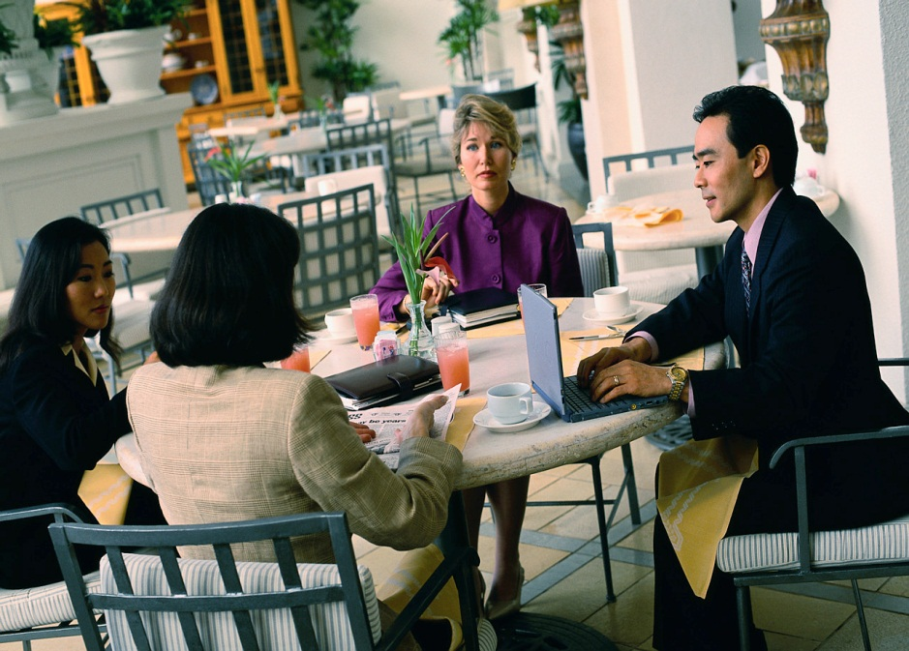
Second Contact
テーブルホストを残して席を移動します
忘れちゃいけない！
  コーヒーほか飲み物
  スイーツ、スナック
  笑顔（^-^）
自己紹介をします

Slide 19
テーブルホスト
  どんな課題があがったか
  どんなアイデアが出たか
  積み残した問題は
Chat1をふまえて おしゃべりしてください

Slide 20
Introduction
自分でしてもつまらないので…
“他己”紹介
  隣の人とペアになって
  1分づつでインタビュー
  隣の人のことをテーブルのメンバーに紹介します
紹介
  名前と職業
  「最近、はまっていること」

Slide 21
Enjoy Conversation!
おしゃべりを楽しんじゃいましょう！
何を話してもＯＫ
  日ごろから考えていたこと
  最近、困っていること
  今、思いついたこと
  これまでの経験
テーマから
外れないように

Slide 22

Chat 3

Slide 23


Let’s Share!
テーブルで得られたことは何でしたか？
マスターが聞きにまいります
全体で共有しましょう
Necessary

Slide 24

Chat 4

Slide 25
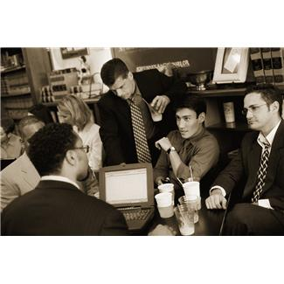
Free Time
自由に話しましょう！
  名刺交換
  テーブルではできなかった悩み相談
  別のテーブルの参加者へ質問
  雑談
  etc…
Necessary

Slide 26

次回の は・・
〔日 時〕
平成２５年２月２０日(水)
１８：３０〜２０：３０
〔場 所〕
旭川市市民活動交流センター CoCoDe
〔テーマ〕 『子ども』
※子どもの疾患、児童福祉、教育、親子の問題、（に対するケア）について

